Slide 1
Органічні сполуки в побуті. Поняття про побутові хімікати. Мило, його склад, мийна дія.

Slide 2
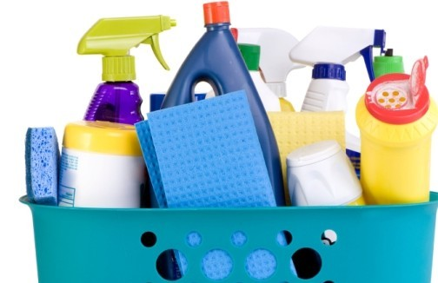
ХІМІЯ ТА ПОБУТ
У побуті ми практично щоденно зустрічаємося з продуктами хімічної промисловості та з хімічними процесами. Це прання білизни, миття посуду, доглядання за підлогою та меблями, застосування клею, а також готування їжі, умивання з милом, догляд за шкірою обличчя та інша особиста гігієна тощо.

Slide 3

ПОБУТОВА ХІМІЯ
Мийні засоби
Чистячі засоби
Дезінфікуючі засоби
Засоби догляду за меблями
Засоби догляду за підлогою
Засоби для боротьби з комахами і захисту рослин
Засоби для відбілювання
Підкрохмалювання
Підсилювання
Різноманітні фарби, клеї
Автокосметика

Slide 4

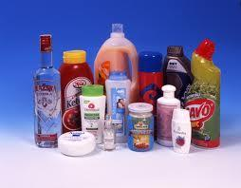
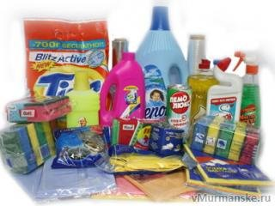
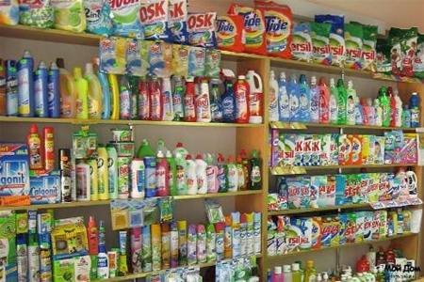
Мийні засоби
У побуті широкого застосування набули мийні засоби. Річ у тім, що чиста вода добре видаляє із забрудненої поверхні лише розчинні в ній речовини. Часточки нерозчинних речовин, але які змочуються водою (гідрофільні), можна видалити за рахунок механічного впливу. Якщо ж речовини не змочуються водою (гідрофобні) і до того ж мають підвищену в'язкість, то практично їх не можна видалити водою.

Slide 5

СКЛАД СМЗ
Силікат натрію
Сода
Фосфати натрію
Але ці СМЗ не можна застосовувати для прання виробів із вовни і лавсану, оскільки вони поступово руйнуються під впливом лужного середовища. Для таких виробів застосовують СМЗ, які створюють у воді нейтральну реакцію.

Slide 6

ЗАСОБИ МАСОВОЇ ІНФОРМАЦІЇ :

Slide 7

РЕЛЕГІЙНЕ ЖИТТЯ

Slide 8
Дякую за увагу!

